Slide 1



Integrantes 1. Jaider Barreto 2. Yorbis Fernandez 3. Keiner Tetay 4. Samuel Julio
Gestión de Rutas y Horarios de Buses en Cartagena
Fundación Universitaria Tecnológico Comfenalco, Facultad De Ingeniería, Programa En Desarrollo De Software, Tercer Semestre / Corte Uno
Cartagena/Colombia 16/05/2025

Slide 2

Problema de Movilidad en Cartagena
Transporte
público poco
confiable
75% usuarios insatisfechos según
Gómez et al. (2020)
Falta de
información
Rutas y horarios no
sistematizados ni accesibles
Impacto social Problemas para residentes y turistas

Slide 3
Metodología de Investigación
Cualitativo
Entrevistas y observación para entender experiencias
Enfoque Mixto
Combina datos cuantitativos y cualitativos
Cuantitativo
Encuestas para medir satisfacción y tiempos de espera

Slide 4

Específicos
Analizar requisitos funcionales y no funcionales)
1
Objetivos del Proyecto
Diseñar interfaz gráfica amigable
2
General
Desarrollar sistema Java para
gestionar rutas y horarios)
Verificar funcionamiento y corregir errores )
3
Codificar algoritmo eficiente en Java
4

Slide 5

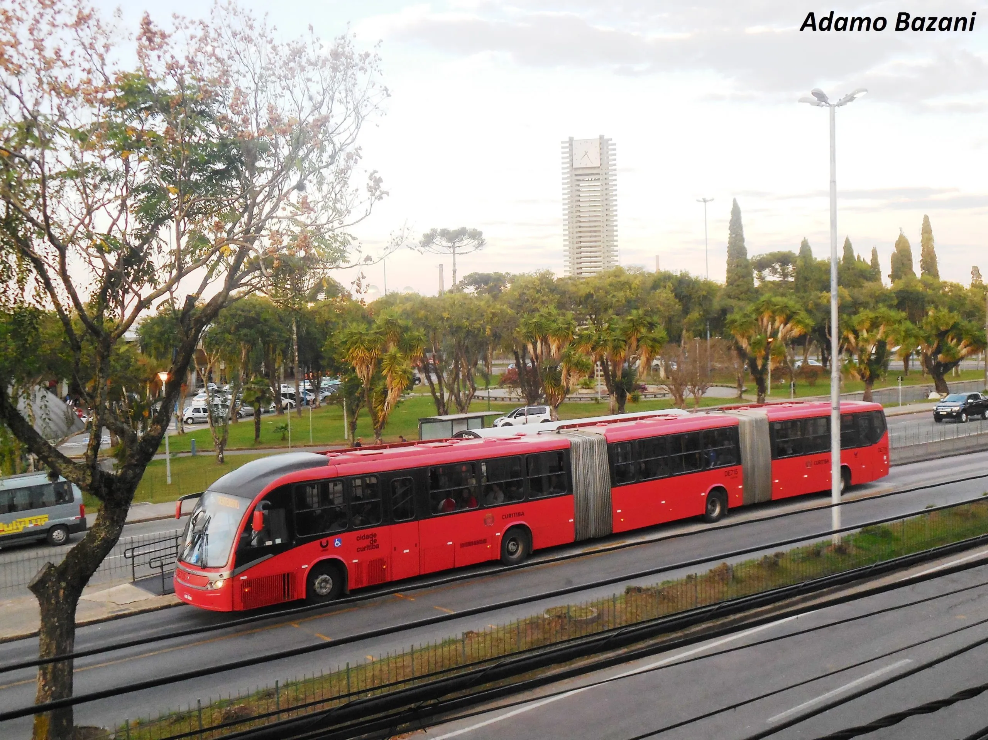
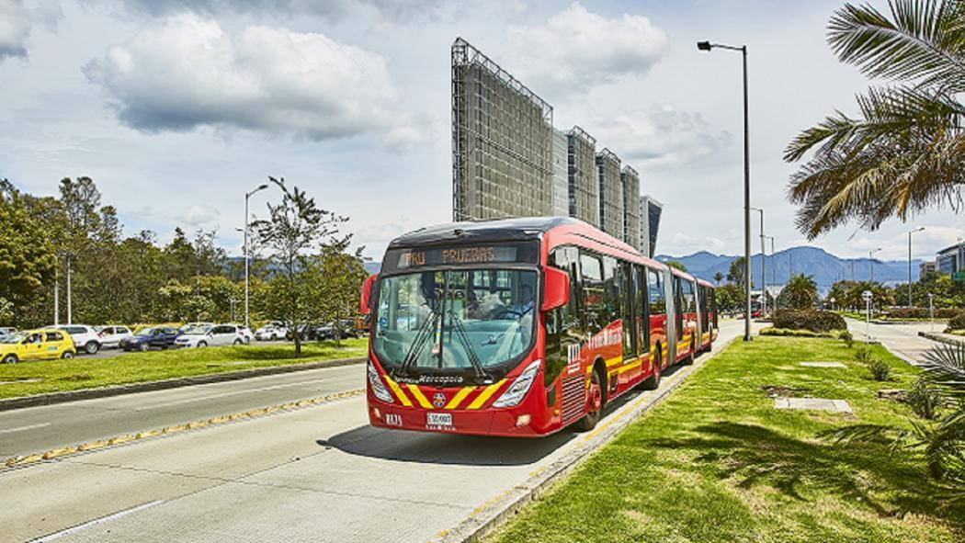
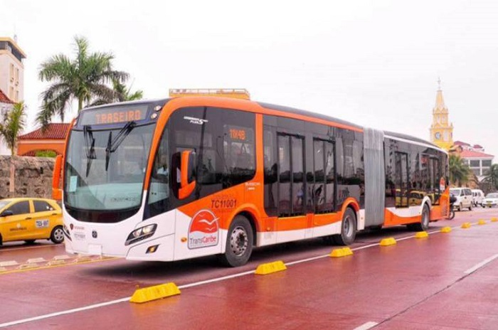
Antecedentes y Estado del Arte
Internacionales
Sistemas BRT como Curitiba, modelo para América Latina
Nacionales
Transmilenio en Bogotá basado en modelo brasileño
Locales
Transcaribe en Cartagena con buses Euro VI a gas

Slide 6


Marco Teórico y Tecnológico
Java Lenguaje flexible para sistemas multiplataforma
“
Java es un lenguaje de programación orientado a objetos, potente y portátil, usado en aplicaciones empresariales, móviles y más. Su principal ventaja es que puede ejecutarse en cualquier sistema gracias a la Máquina Virtual de Java (JVM). Además, es seguro, escalable y tiene una gran cantidad de bibliotecas que facilitan el desarrollo. Eso lo convierte en Ideal para proyectos como este presentado en Java Swing.

Slide 7
Diseño y Desarrollo del Software
1
Análisis de requisitos Encuestas, entrevistas y observación
2
Diseño Diagramas UML y bocetos de interfaz
3
Codificación Programación en Java dividida en tareas
4
Verificación Pruebas y corrección de errores

Slide 8

¡GRACIAS!

